Slide 1

课程简介
flexbox是 CSS3 规范中引入的新布局模型：弹性盒模型（flex box）,以用简单的方式满足很多常见的复杂的布局需求,该布局模型的目的是提供一种更加高效的方式来对容器中的条目进行布局、对齐和分配空间。这种布局方式在条目尺寸未知或动态时也能工作.

Slide 2
display: flex | inline-flex (适用于父类容器元素上)
定义一个flex容器，内联或者根据指定的值，来作用于下面的子类容器。
box：将对象作为弹性伸缩盒显示。（伸缩盒最老版本2009）
flexbox：将对象作为弹性伸缩盒显示。（伸缩盒过渡版本2011）
flex：将对象作为弹性伸缩盒显示。（伸缩盒最新版本）

Slide 3
flex-direction (适用于父类容器的元素上)
确定主轴的方向
flex-direction: row | row-reverse | column | column-reverse
row(默认):主轴为水平方向,从左到右
row-reverse：主轴为水平方向.从右到左
column：主轴为垂直方向,从上到下
column-reverse：主轴为垂直方向,从下到上

Slide 4
flex-wrap (适用于父类容器上)
伸缩盒对象的子元素超出父容器时是否换行
flex-wrap: nowrap | wrap | wrap-reverse
nowrap：当子元素溢出父容器时不换行。
wrap：当子元素溢出父容器时自动换行。
wrap-reverse：反转 wrap 排列,(下一行位置与交叉轴位置相反)

Slide 5
flex-flow (适用于父类容器上)
flex-flow: <‘flex-direction’> || <‘flex-wrap’>
[ flex-direction ]：定义弹性盒子元素的排列方向。
[ flex-wrap ]：定义弹性盒子元素溢出父容器时是否换行。

Slide 6
justify-content (适用于父类容器上)
确定在主轴方向上的对齐方式
justify-content: flex-start | flex-end | center | space-between | space-around
flex-start：该行起始位置
flex-end：该行结束位置
center：该行中央,空间不足,则超出空间
space-between：平均地分布在行里
space-around：平均地分布在行里，两端保留子元素与子元素之间间距大小的一半。

Slide 7
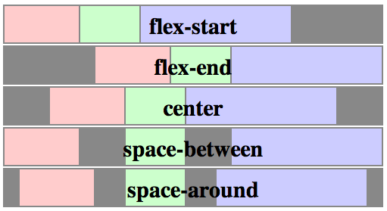

Slide 8
align-items (适用于子类容器上)
确定在交叉轴上的对齐方式
align-items: flex-start | flex-end | center | baseline | stretch
flex-start：交叉轴的起始位置
flex-end：交叉轴的结束位置
center：在交叉轴居中
baseline：在基准线上保持对齐
stretch：如果条目的交叉轴尺寸的计算值是“auto”，则其实际使用的值会使得盒子在交叉轴方向上尽可能地占满。

Slide 9
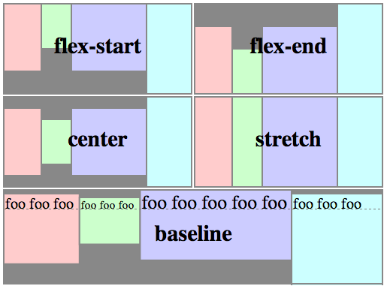

Slide 10
align-self (适用于子类容器上)
属性"align-self"的可选值除了align-items列出的之外，还可以设置为"auto"。当"align-self"的值为 auto 时，其计算值是父节点的属性"align-items"的值。如果该节点没有父节点，则计算值为"stretch"。
用来覆写容器指定的对齐方式

Slide 11
align-content (适用于父类容器上)
用来处理交叉轴空白空间
align-content: flex-start | flex-end | center | space-between | space-around | stretch
flex-start：行集中于容器的交叉轴起始位置
flex-end:行集中于容器的交叉轴结束位置
center：行集中于容器的中央
space-between：行在容器中均匀分布。
space-around：行在容器中均匀分布，两端保留子元素与子元素之间间距大小的一半。
stretch：伸展行来占满剩余的空间。多余的空间在行之间平均分配，使得每一行的交叉轴尺寸变大。

Slide 12
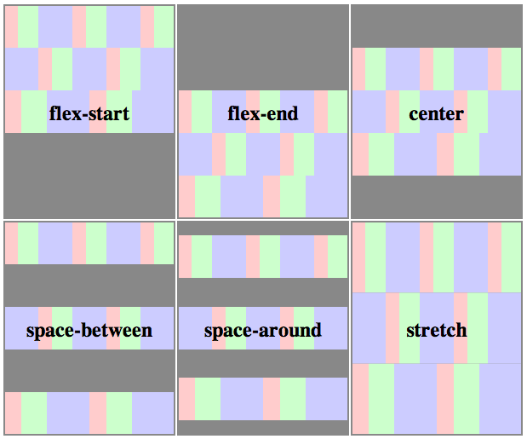

Slide 13
order (适用于弹性盒模型容器子元素)
用整数值来定义排列顺序，数值小的排在前面。可以为负值。

Slide 14
flex-grow (适用于弹性盒模型容器子元素)
设置或检索弹性盒的扩展比率。
根据弹性盒子元素所设置的扩展因子作为比率来分配剩余空间。
flex-grow: <number> (default 0)
<number>：用数值来定义扩展比率。不允许负值
flex-grow的默认值为0，如果没有显示定义该属性，是不会拥有分配剩余空间权利的。

Slide 15
flex-shrink (适用于弹性盒模型容器子元素)
设置或检索弹性盒的收缩比率（根据弹性盒子元素所设置的收缩因子作为比率来收缩空间。）
flex-shrink: <number> (default 1)
演示：flex-shrink
说明：
flex-shrink的默认值为1，如果没有显示定义该属性，将会自动按照默认值1在所有因子相加之后计算比率来进行空间收缩。

Slide 16
flex (适用于弹性盒模型子元素)
复合属性。设置或检索伸缩盒对象的子元素如何分配空间。
如果缩写flex:1, 则其计算值为：1 1 0%
flex：none | [ flex-grow ] || [ flex-shrink ] || [ flex-basis ]
none：none关键字的计算值为: 0 0 auto
[ flex-grow ]：定义弹性盒子元素的扩展比率。
[ flex-shrink ]：定义弹性盒子元素的收缩比率。
[ flex-basis ]：定义弹性盒子元素的默认基准值。

Slide 17
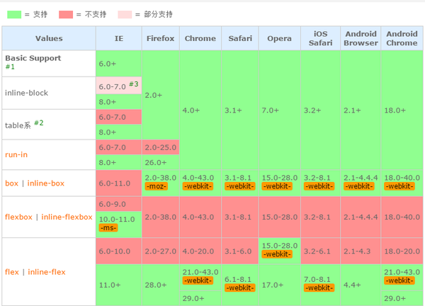
浏览器兼容的flex语法

